Slide 1
Μάρκετινγκ Υπηρεσιών
Ενότητα # 4: Το Θεωρητικό Μοντέλο της Ποιότητας των Υπηρεσιών
Διδάσκουσα: Άννα Ζαρκάδα
Τμήμα: Οργάνωση & Διοίκηση Επιχειρήσεων

Slide 2
Χρηματοδότηση
Το παρόν εκπαιδευτικό υλικό έχει αναπτυχθεί στα πλαίσια του εκπαιδευτικού έργου του διδάσκοντα.
Το έργο «Ανοικτά Ακαδημαϊκά Μαθήματα στο Οικονομικό Πανεπιστήμιο Αθηνών» έχει χρηματοδοτήσει μόνο τη αναδιαμόρφωση του εκπαιδευτικού υλικού.
Το έργο υλοποιείται στο πλαίσιο του Επιχειρησιακού Προγράμματος «Εκπαίδευση και Δια Βίου Μάθηση» και συγχρηματοδοτείται από την Ευρωπαϊκή Ένωση (Ευρωπαϊκό Κοινωνικό Ταμείο) και από εθνικούς πόρους.

Slide 3
Άδειες Χρήσης
Το παρόν εκπαιδευτικό υλικό υπόκειται σε άδειες χρήσης Creative Commons.
Για εκπαιδευτικό υλικό, όπως εικόνες, που υπόκειται σε άλλου τύπου άδειας χρήσης, η άδεια χρήσης αναφέρεται ρητώς.

Slide 4
Σκοποί ενότητας
Εισαγωγή και ανάλυση του θεωρητικού μοντέλου της ποιότητας των υπηρεσιών, γνωστό και ως το μοντέλο των κενών στις υπηρεσίες.
Κατανόηση των κενών του παρόχου και των πιθανών αιτίων.
Κατανόηση του κενού του πελάτη, την απόκλιση ανάμεσα στις προσδοκώμενες και τις αντιλαμβανόμενες υπηρεσίες και των πιθανών αιτιών.
Προτάσεις για το Μάρκετινγκ

Slide 5
Περιεχόμενα ενότητας
Τα Κενά στις Υπηρεσίες
Τα Κενά του Παρόχου Υπηρεσιών
Το Κενό του Καταναλωτή Υπηρεσιών
Προτάσεις για το Μάρκετινγκ

Slide 6
Τα Κενά στις Υπηρεσίες
Μάθημα: Μάρκετινγκ Υπηρεσιών, Ενότητα # 4: Το Θεωρητικό Μοντέλο της Ποιότητας των Υπηρεσιών
Διδάσκουσα: Άννα Ζαρκάδα, Τμήμα: Οργάνωση & Διοίκηση Επιχειρήσεων

Slide 7
Η έννοια των Κενών στις Υπηρεσίες
Το μάρκετινγκ υπηρεσιών χαρακτηρίζεται από περιπλοκότητα
Τα χαρακτηριστικά των υπηρεσιών δεν επιτρέπουν την αντικειμενική και ενιαία αξιολόγηση τους
Είναι συχνή η δημιουργία κενών, διαφοροποιήσεων ανάμεσα στις θεωρήσεις καταναλωτών, παρόχων κ.ο.κ.
Τα κενά αυτά καταγράφονται με συστηματικό τρόπο στο Μοντέλο Ανάλυσης Κενών στην Ποιότητα Υπηρεσιών

Slide 8
Τα Κενά του Παρόχου Υπηρεσιών
Μάθημα: Μάρκετινγκ Υπηρεσιών, Ενότητα # 4: Το Θεωρητικό Μοντέλο της Ποιότητας των Υπηρεσιών
Διδάσκουσα: Άννα Ζαρκάδα, Τμήμα: Οργάνωση & Διοίκηση Επιχειρήσεων

Slide 9
Τα 4 Κενά του Παρόχου Υπηρεσιών
Η πλειοψηφία των κενών στην παρεχόμενη υπηρεσία εδράζει στον οργανισμό που την παρέχει:
Άγνοια των προσδοκιών του πελάτη
Εσφαλμένη επιλογή χαρακτηριστικών υπηρεσίας
Ανεπαρκής παράδοση των χαρακτηριστικών της παρεχόμενης υπηρεσίας
Αποτυχία εναρμονισμού των υποσχέσεων με την επίδοση

Slide 10
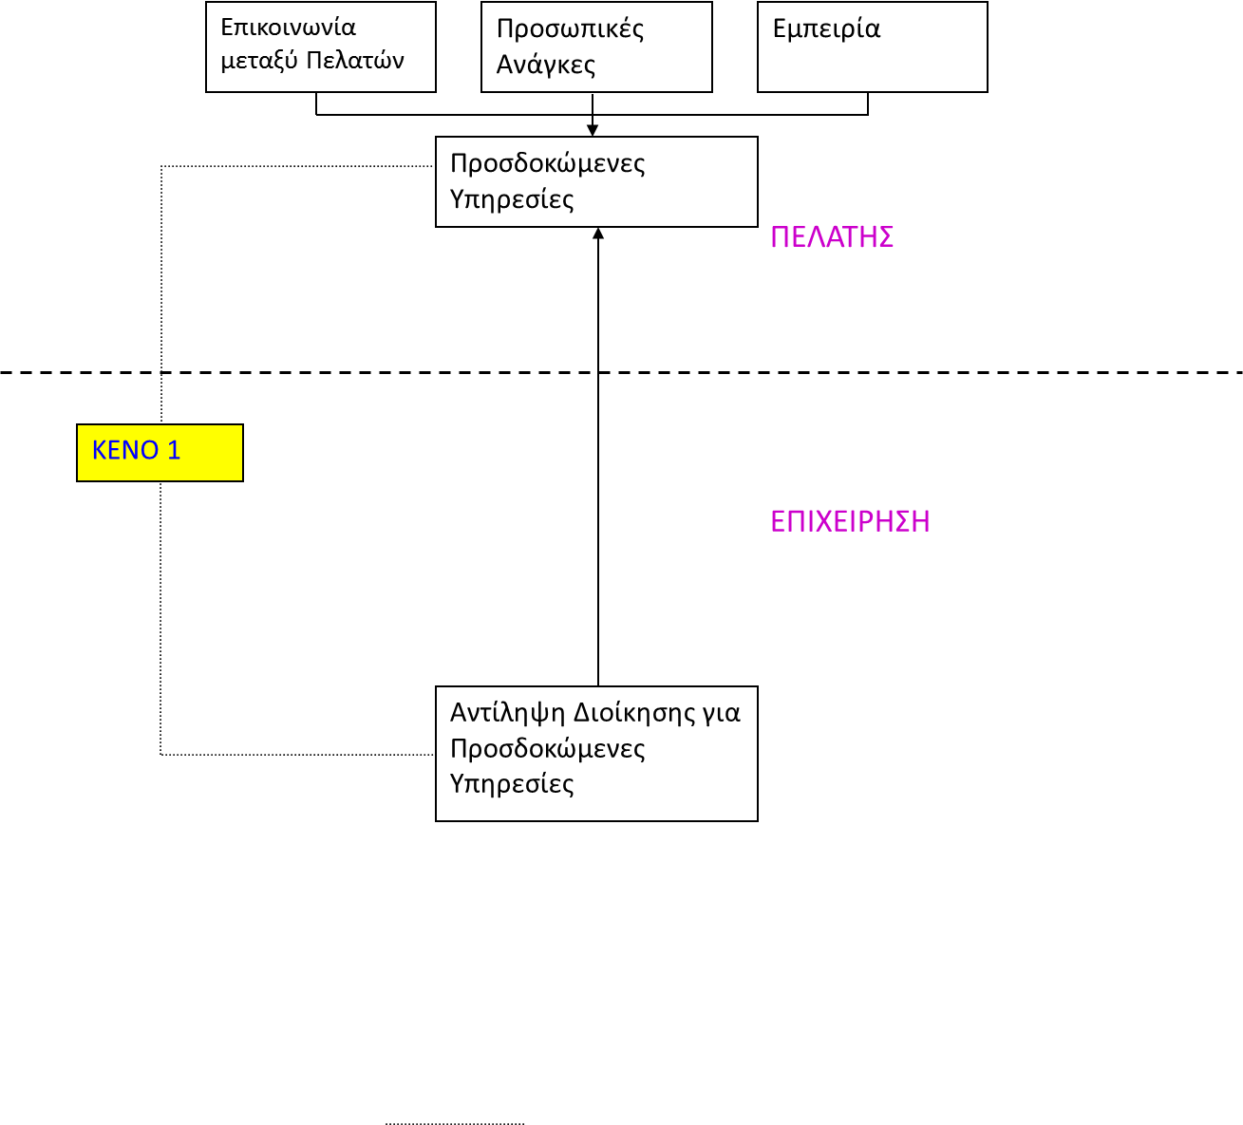
Κενό #1: Άγνοια των προσδοκιών του πελάτη
Προσαρμογή από Wilson, Zeithalm, Bitner, Gremler

Slide 11
Κενό #1
Ο πάροχος της υπηρεσίας αγνοεί τις προσδοκίες του πελάτη
Πιθανά αίτια:
Ανεπαρκής προσανατολισμός στην έρευνα μάρκετινγκ
Ελλιπής επικοινωνία προς την ανώτερη διοίκηση
Έλλειψη εστίασης στο χτίσιμο σχέσεων με τους πελάτες
Ανεπαρκής αποκατάσταση παρεχόμενης υπηρεσίας

Slide 12
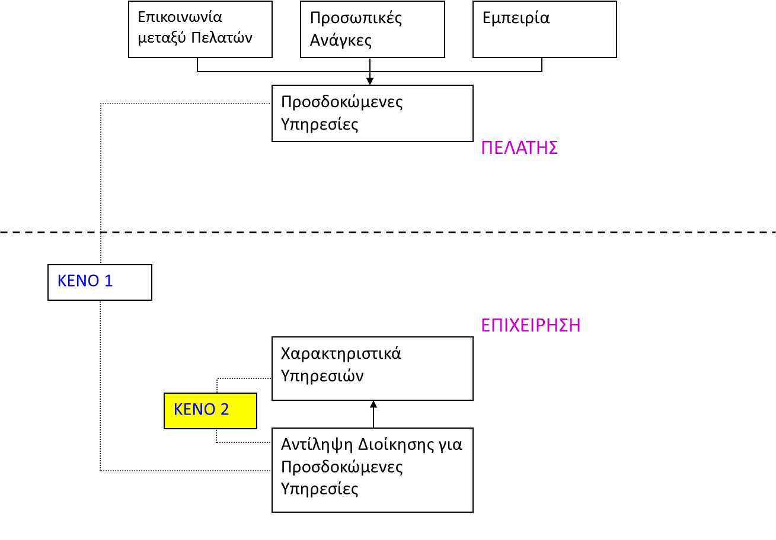
Κενό #2: Εσφαλμένη επιλογή χαρακτηριστικών υπηρεσίας
Προσαρμογή από Wilson, Zeithalm, Bitner, Gremler

Slide 13
Κενό #2
Ο πάροχος επιλέγει εσφαλμένο σχεδιασμό και πρότυπα ποιότητας της υπηρεσίας
Πιθανά Αίτια:
Κενό # 1: Άγνοια των προσδοκιών του πελάτη
Ασάφεια στο σχεδιασμό υπηρεσίας
Απουσία διαδικασίας τυποποίησης ποιότητας
Ακατάλληλα υλικά περιουσιακά στοιχεία και χώρος παροχής υπηρεσίας

Slide 14
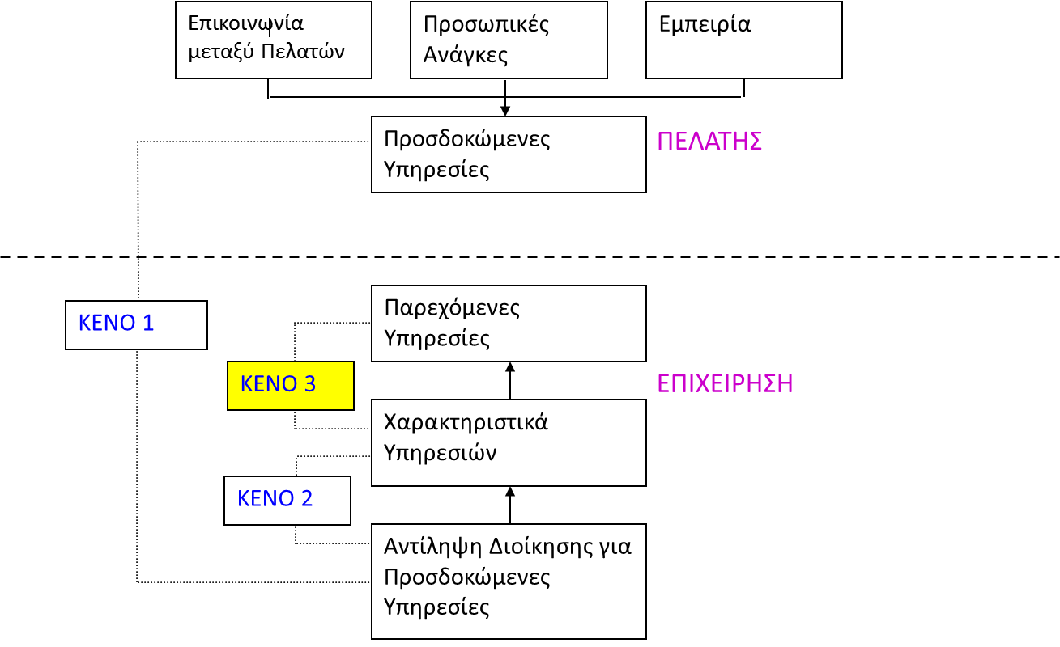
Κενό # 3: Ανεπαρκής παράδοση των χαρακτηριστικών της παρεχόμενης υπηρεσίας
Προσαρμογή από Wilson, Zeithalm, Bitner, Gremler

Slide 15
Κενό # 3
Ο πάροχος παραδίδει υπηρεσίας που δεν ανταποκρίνεται στο σχεδιασμό και τα πρότυπα ποιότητας.
Πιθανα αίτια:
Προβλήματα στο τμήμα Ανθρώπινου Δυναμικού
Καταναλωτές που δεν ανταποκρίνονται στο ρόλο τους
Άγνοια υποχρεώσεων
Προβλήματα με μεσάζοντες
Αποτυχία εναρμονισμού προσφοράς και ζήτησης

Slide 16
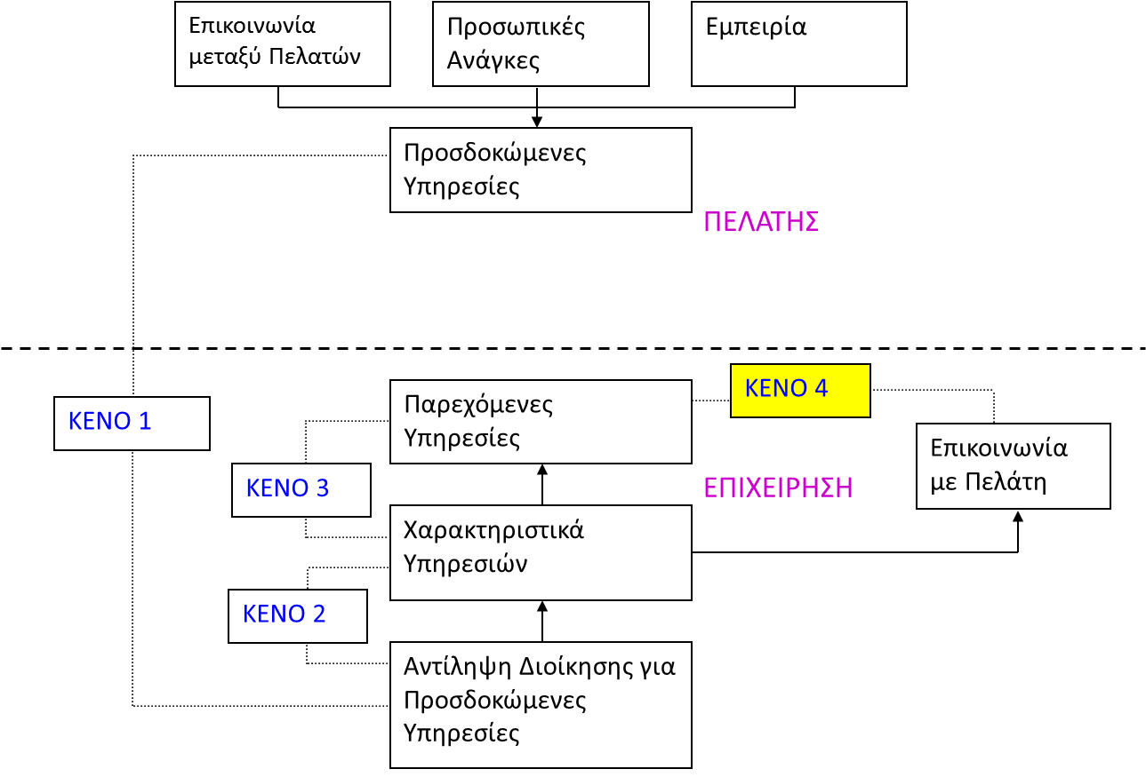
Κενό # 4: Αποτυχία εναρμονισμού των υποσχέσεων με την επίδοση
Προσαρμογή από Wilson, Zeithalm, Bitner, Gremler

Slide 17
Κενό # 4
Ο πάροχος της υπηρεσίας δεν υλοποιεί τις υποσχέσεις που έχει δώσει μέσα από την εξωτερική του επικοινωνία π.χ. διαφήμιση
Πιθανά αίτια:
Έλλειψη ολοκληρωμένης επικοινωνίας μάρκετινγκ
Αναποτελεσματική διαχείριση των προσδοκιών των καταναλωτών
Υπερβολικές Υποσχέσεις
Ανεπαρκής οριζόντια επικοινωνία

Slide 18
Το Κενό του Καταναλωτή Υπηρεσιών
Μάθημα: Μάρκετινγκ Υπηρεσιών, Ενότητα # 4: Το Θεωρητικό Μοντέλο της Ποιότητας των Υπηρεσιών
Διδάσκουσα: Άννα Ζαρκάδα, Τμήμα: Οργάνωση & Διοίκηση Επιχειρήσεων

Slide 19
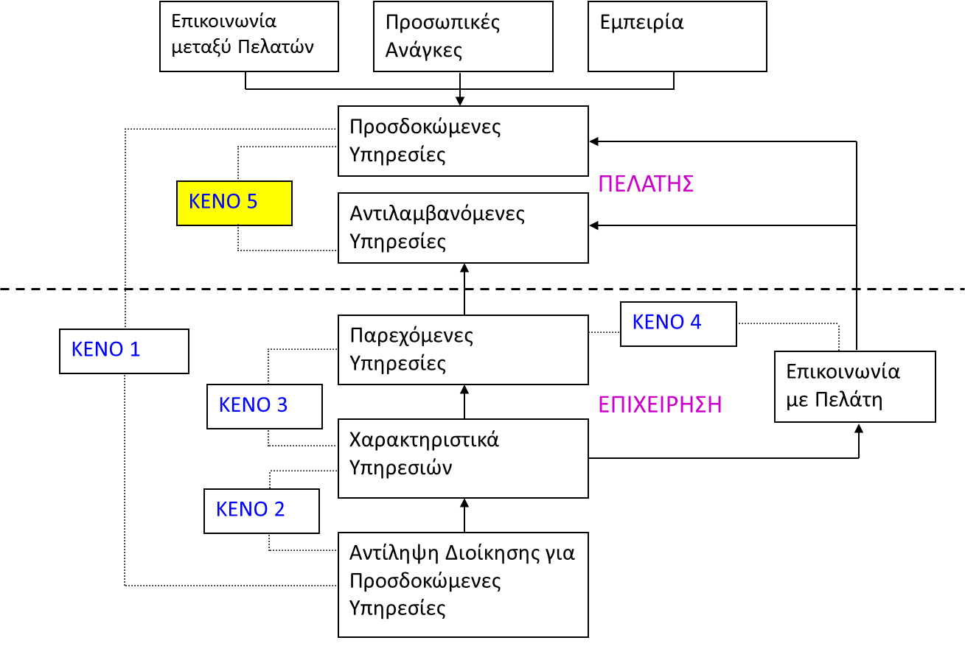
Κενό # 5: Διαφορά μεταξύ προσδοκώμενων και αντιλαμβανόμενων υπηρεσιών
Προσαρμογή από Wilson, Zeithalm, Bitner, Gremler

Slide 20
Κενό #5
Ο καταναλωτής προσδοκά διαφορετική υπηρεσία από εκείνη που τελικά γίνεται αντιληπτή
Πιθανοί παράγοντες απόκλισης:
Ελεγχόμενοι από το μάρκετινγκ
Τιμή, διαφημίσεις, υποσχέσεις πωλητών
Μη ελεγχόμενοι από το μάρκετινγκ
Ανάγκες του καταναλωτή, ανταγωνιστικές προσφορές, από στόμα σε στόμα επικοινωνία

Slide 21
Προτάσεις για το Μάρκετινγκ
Ξεκάθαρο μήνυμα για τη βελτίωση των παρεχόμενων υπηρεσιών:
Κλείσιμο των κενών του παρόχου (#1, #2, #3, #4)
Διατήρηση της κατάστασης αυτής
Εάν υπάρχει έστω μία ασυνέπεια, ο καταναλωτής διαπιστώνει ελλείμματα στην ποιότητα της παρεχόμενης υπηρεσίας και η αντιλαμβανόμενη ποιότητα φθίνει.

Slide 22
Τέλος Ενότητας # 4
Μάθημα: Μάρκετινγκ Υπηρεσιών, Ενότητα # 4: Το Θεωρητικό Μοντέλο της Ποιότητας των Υπηρεσιών
Διδάσκουσα: Άννα Ζαρκάδα, Τμήμα: Οργάνωση & Διοίκηση Επιχειρήσεων

